Slide 1

詼諧_GreyShoes Blog
詼諧_GreyShoes Blog

Slide 2



Slide 3
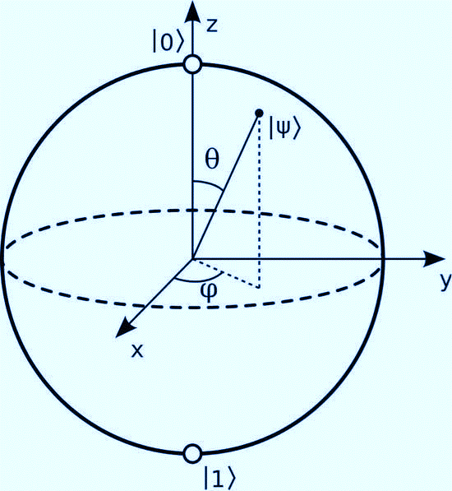
詼
G
29
|0>
|Ψ>
θ
ϕ
y
x
|1>

Slide 4
尚未開放

Slide 5


